Slide 1
Text-to-Image Generation Grounded by Fine-Grained User Attention
2021.2.15
정규열
Artificial Intelligence Lab
Kyonggi Univiersity

Slide 2
Index
도입 배경
DataSet
TRECS
실험
결론 및 향후 제안

Slide 3
도입 배경

Slide 4
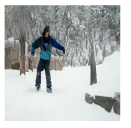
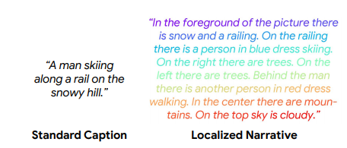
도입 배경
기존까지는 단순한 캡션으로 자연어가 주어짐.
그러나 3D공간상의 표현에는 무리가 있다.
따라서 자세한 설명이 포함된 자연어가 필요하다.
의미와 더불어 공간적인 표현에 집중 하고자 한다.

Slide 5
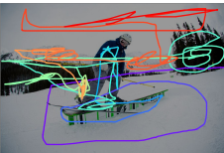

도입 배경
TRECS을 제안함
mouse traces를 이용하여 적절한 위치에 Object들을 정렬시킨다.
자연어의 단어 마다 Object들을 매칭 시킨다.

Slide 6

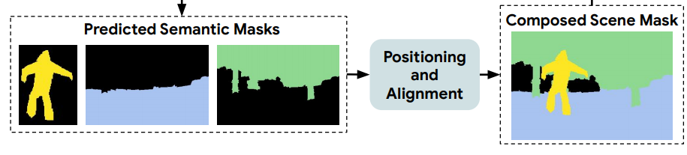
도입 배경
TRECS을 제안함
매칭 결과에 따라 Masking Image를 만든다.
Masking 이미지를 혼합 후에 실제 이미지로 생성한다.

Slide 7
DataSet

Slide 8
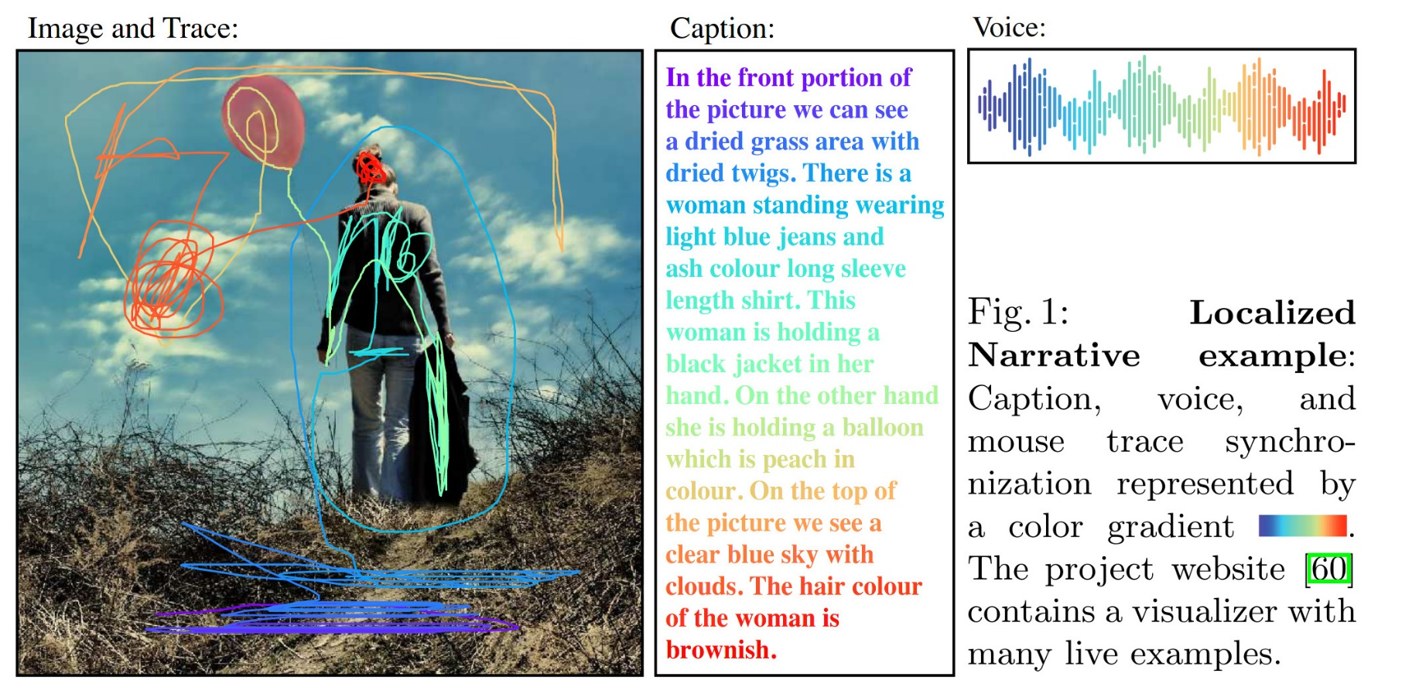
DataSet
Localized Narratives Dataset

Slide 9
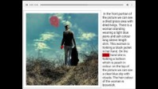
DataSet
Localized Narratives Dataset

Slide 10
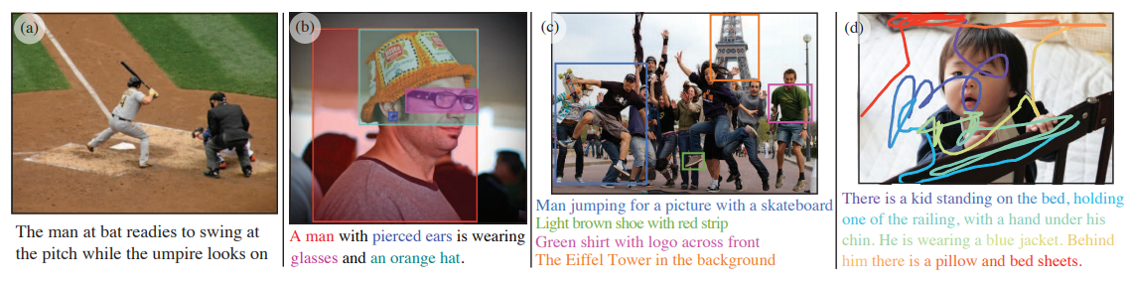




DataSet
기존 Data Set과의 비교

Slide 11
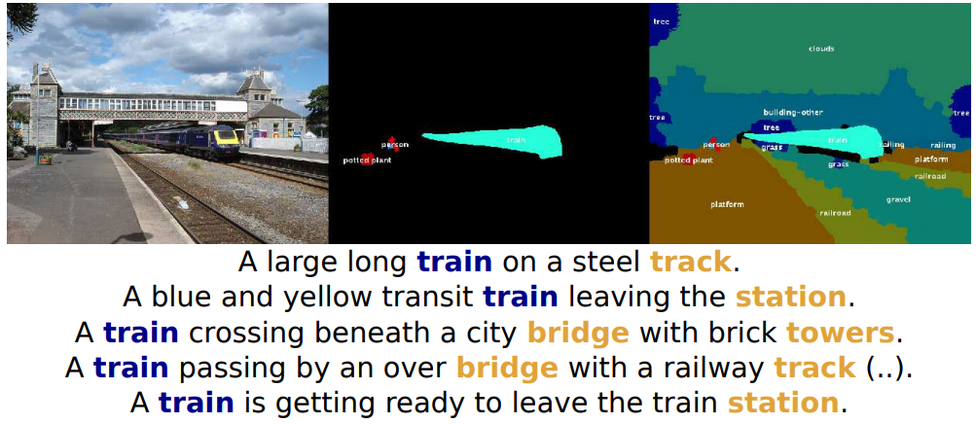
DataSet
COCO-Stuff

Slide 12
TRECS

Slide 13
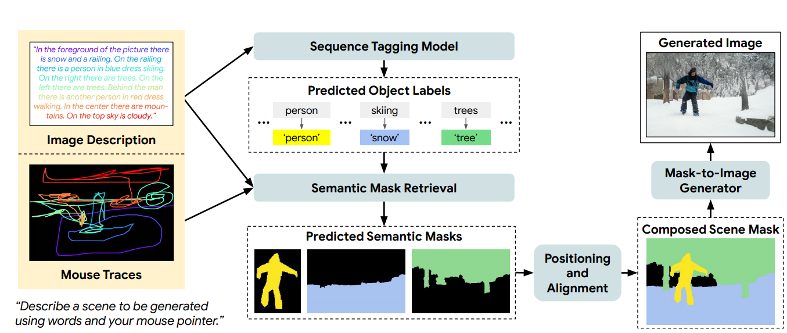
TRECS
TRECS의 구조

Slide 14
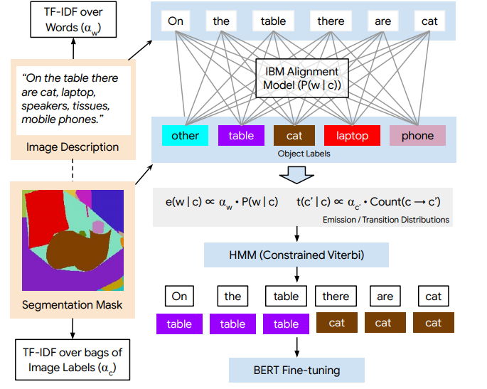
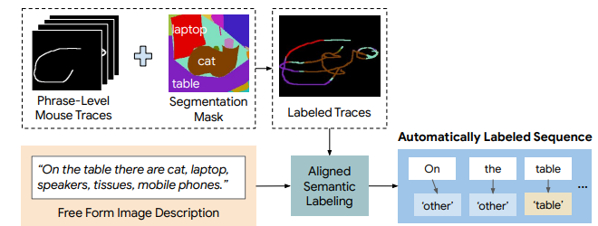
TRECS
Sequence Labeling with Pixel Semantic

Slide 15
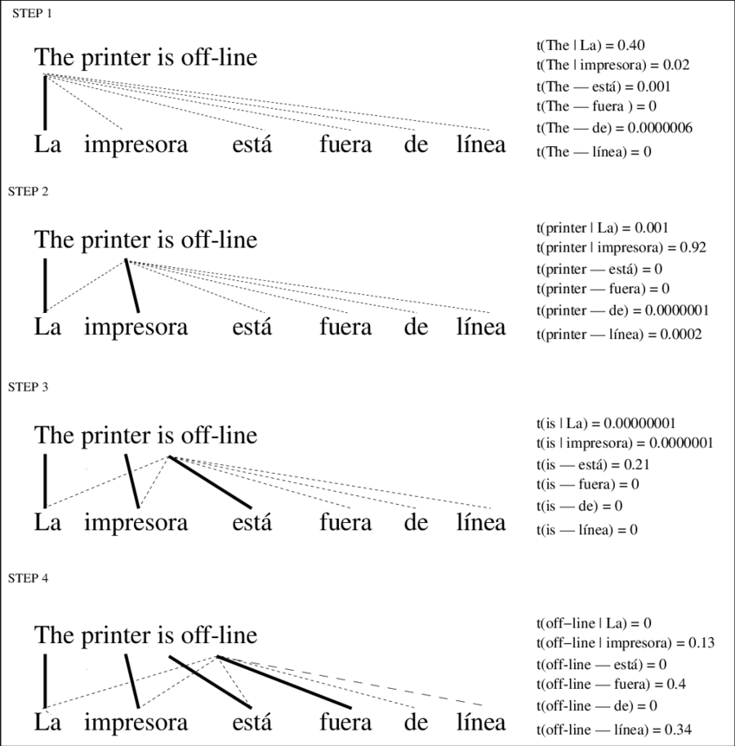
TRECS
Sequence Labeling with Pixel Semantic
IBM alignment models 1

Slide 16

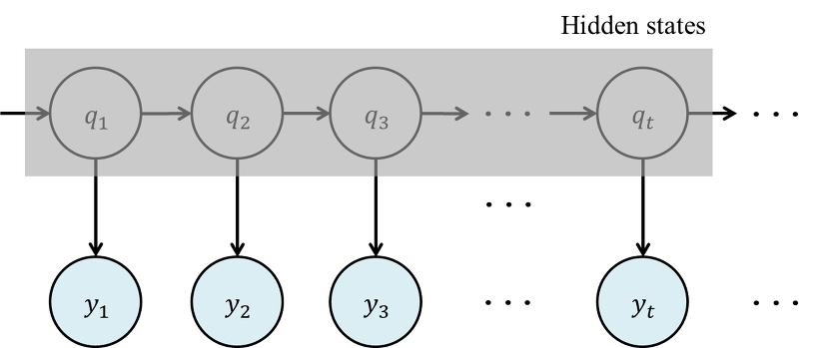
TRECS
Sequence Labeling with Pixel Semantic
Hidden Markov Model(HMM)
시계열 데이터를 다루는 예측 모델

Slide 17

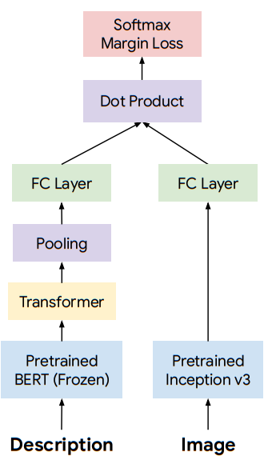

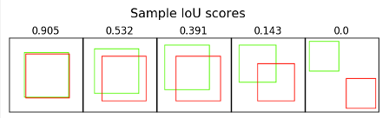
TRECS
Semantically Aligned Mask Retrieval
Mouse Trace 기반으로 Convex Hull 방법으로
Object와 공간적으로 매칭이 되는지 확인함.

Slide 18
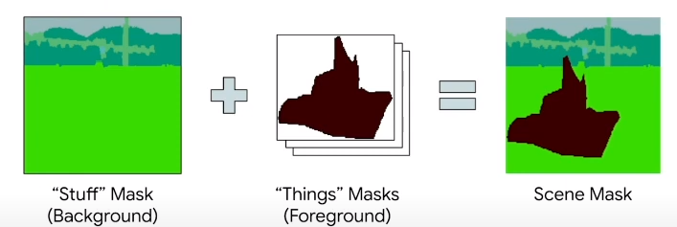
TRECS
Mask Composition
공간적 배치가 자연어랑 일치 해야 함!
Object에 적절한 Layer를 할당하여 재조정 한다.
Background : thing Layer (ex, 무정형 데이터 -> grass, sky….)
Foreground : stuff Layer(ex, objects -> car, person….)
mIOU 기준
Mouse trace 기준

Slide 19
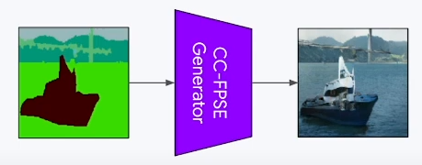
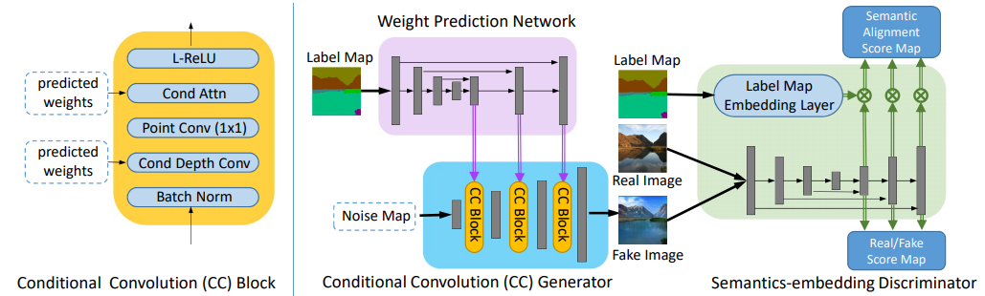
TRECS
Mask-to-Image Translation
CC-FPSE 생성 모델을 이용하여 Mask 이미지를 실제 이미지로 변환한다.

Slide 20
실험

Slide 21
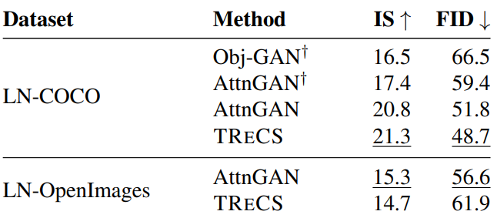
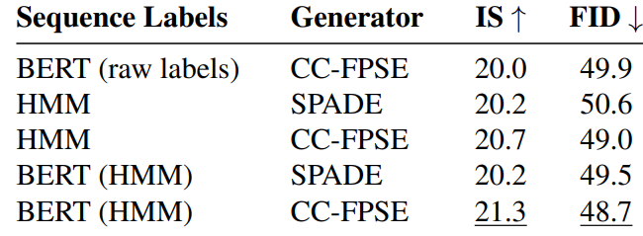
실험
정량적 평가

Slide 22
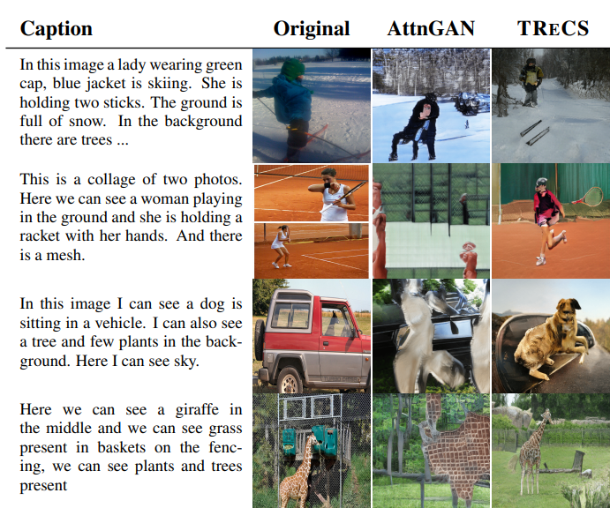
실험
정성적 평가

Slide 23
결론 및 향후 제안

Slide 24
결론 및 향후 제안
자세한 캡션 기반으로 Text to Image를 수행하는 TRECS를 제안함
단어 랑 Object를 매칭시킴
Mouse Trace를 사용하여 Object별로 Masking 함
IOU Score를 이용하여 Masking을 혼합한다.
이후 CC-FPSE를 이용하여 이미지를 그려낸다
Image대한 배치 부분은 나름 잘 맞추긴 하였다
그러나 여전히 품질은 아쉽다.
Data를 수집하는 것은 상당히 시일이 걸릴 것으로 판단됨.

Slide 25
결론 및 향후 제안
Dataset을 자세히 분석해 보기
Localized Narratives
COCO-Stuff
Mask 이미지 변환 논문 분석해보기
CC-FPSE
https://arxiv.org/abs/1910.06809
SPADE
https://arxiv.org/abs/1903.07291

